Slide 1
计组B--第3章 课堂测验-软工
总分: 100
*此封面页请勿删除，删除后将无法上传至试卷库，添加菜单栏任意题型即可制作试卷。本提示将在上传时自动隐藏。

Slide 2

单选题
5分
1. 某固态硬盘容量为1TB,即_____。
A
2³⁰B;
B
2⁴⁰B;
C
2⁵⁰B;
D
2⁶⁰B。

Slide 3
单选题
5分
2.在下列存储器的技术指标中,能反映工作速度的是_____。
A
存储容量;
B
可靠性;
C
功耗;
D
带宽。

Slide 4
单选题
5分
3.SRAM芯片规格为64K×8位,采用双译码结构,其最少的地址选择线数目是 。
A
216;
B
256;
C
512;
D
1024。

Slide 5
单选题
5分
4. 已知SRAM芯片容量为4M×8位,按字节编址,若该芯片的首地址为800000H,则该芯片的末地址是 。
A
BFFFFFH;
B
11FFFFFH;
C
83FFFFH;
D
AFFFFFH。

Slide 6
单选题
5分
5. 某计算机的Cache容量为16KB,主存容量为64MB,块大小为1KB,采用直接映像,则主存分区大小为 。
A
2⁴;
B
2¹⁰;
C
2¹²;
D
2¹⁶。

Slide 7
填空题
10分
答案解析
1. 某计算机系统，使用DRAM构建主存，若要组成16GB主存，并采用内存条的形式；其地址线为36位，数据线为32位，已知DRAM芯片规格为：512M×16位，问：
（1）若每个内存条为: 2G×32位，则需要内存条的数量为 [填空1] 条；
（2）每个内存条需要DRAM的数量为 [填空2] 片；
（3）主存需要DRAM芯片的数量是： [填空3]
【解】
（1） 需要内存条数量：
16GB/(2G×32位)=2
（2） 每个内存条需要DRAM数量：
2G×32位/(512M×16位)=8
（3） 主存需要DRAM的数量：
2×8=16
正常使用填空题需3.0以上版本雨课堂
可为此题添加文本、图片、公式等解析，且需将内容全部放在本区域内。正常使用需3.0以上版本

Slide 8
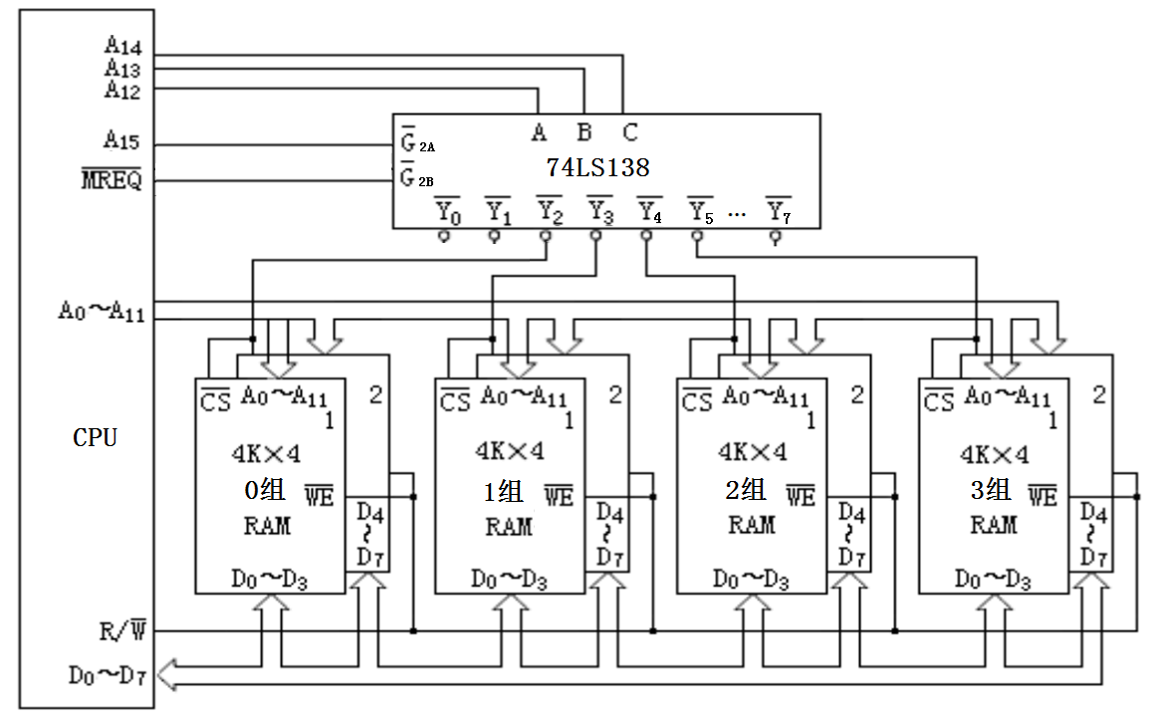
填空题
答案解析
答案解析
答案解析
答案解析
24分
答案解析
1. 存储器与CPU的连接如图所示；试分析各组RAM的地址范围。要求以十六进制形式描述。地址范围：首地址---末地址
【解】
A15=0, A14A13A12作为3-8译码器输入端。
RAM片内译码需要12根地址线。其片内地址范围为：000H---FFFH。
因此，各组地址范围为：
0组： 2000H--2FFFH；
1组： 3000H--3FFFH；
2组： 4000H--4FFFH；
3组： 5000H--5FFFH；
第0组RAM地址范围为： [填空1] ---- [填空2] 。 第1组RAM地址范围为： [填空3] ---- [填空4] 。 第2组RAM地址范围为： [填空5] ---- [填空6] 。
第3组RAM地址范围为：
[填空7] ---- [填空8] 。
可为此题添加文本、图片、公式等解析，且需将内容全部放在本区域内。正常使用需3.0以上版本

Slide 9
填空题
答案解析
答案解析
答案解析
答案解析
答案解析
答案解析
答案解析
答案解析
答案解析
答案解析
答案解析
答案解析
答案解析
答案解析
答案解析
答案解析
答案解析
答案解析
答案解析
答案解析
答案解析
答案解析
答案解析
答案解析
答案解析
14分
答案解析
2. 设主存储器容量为1G字，字长为64位，模块数m=8，分别用顺序方式和交叉方式进行组织。主存储器的存储周期T=200ns，数据总线宽度为64位，总线传送周期τ=25ns。若按地址顺序连续读取32个字，问顺序存储器和交叉存储器的带宽各是多少？ 顺序存储器和交叉存储器按地址顺序连续读出32个字的信息总量都是： [填空1] b 顺序存储器和交叉存储器连续读出32个字所需的时间分别是： t_{顺}= [填空2] ns t_{交}= [填空3] ns 顺序存储器和交叉存储器的带宽分别是： W_{顺}= [填空4] Mb/s W_{交}= [填空5] Mb/s
注：填空5精确到小数点后1位。
【解】：顺序存储器和交叉存储器按地址顺序连续读出32个字的信息总量都是：
q=64b×32=2048b
顺序存储器和交叉存储器连续读出32个字所需的时间分别是：
t_{顺}=nT=32×200ns=6400ns
t_{交}=T+(n-1)τ
=200ns+31×25ns=975ns
顺序存储器和交叉存储器的带宽分别是：
W_{顺}=q/t_{顺}
=2048b÷6400ns
=320Mb/s
W_{交}=q/t_{交}
=2048b÷975ns
≈2100.5Mb/s
可为此题添加文本、图片、公式等解析，且需将内容全部放在本区域内。正常使用需3.0以上版本

Slide 10
填空题
答案解析
答案解析
答案解析
答案解析
答案解析
答案解析
答案解析
答案解析
答案解析
答案解析
答案解析
答案解析
答案解析
答案解析
答案解析
12分
答案解析
3.某机的Cache-主存两级存储系统中，Cache的访问时间为20ns，r=5，命中率为95%，试求：主存存取周期，等效访问时间，效率。
主存存取周期为： [填空1] ns
等效访问时间为： [填空2] ns
效率为： [填空3]
主存存取周期t_{m}=r*t_{c}=100ns
等效访问时间 ta
ta=tc*h+(1-h)*tm
=20*0.95+0.05*100
=24ns
效率ŋ=tc/ta=20/24=83.3%
正常使用填空题需3.0以上版本雨课堂
可为此题添加文本、图片、公式等解析，且需将内容全部放在本区域内。正常使用需3.0以上版本

Slide 11
4. 一台计算机的主存容量为256M字，Cache容量为256K字，每块的大小为2K个字。请设计主存地址格式和Cache地址格式。
（1）主存和Cache之间采用直接映像方式；
（2）主存和Cache之间采用组相联映像，假设每组为8块。

Slide 12
填空题
答案解析
答案解析
答案解析
答案解析
答案解析
答案解析
答案解析
答案解析
答案解析
答案解析
答案解析
答案解析
答案解析
答案解析
答案解析
6分
答案解析
直接映像 则各部分对应的位数是： （1） [填空1] （2） [填空2] （3） [填空3]
主存容量为256M字=2²⁸，
Cache容量为256K字=2¹⁸，
每块的大小为2K个字=2¹¹。
即块内地址为11位，故Cache块号为7位。
主存区号位数=28-18=10位
正常使用填空题需3.0以上版本雨课堂
可为此题添加文本、图片、公式等解析，且需将内容全部放在本区域内。正常使用需3.0以上版本

Slide 13
填空题
9分
组相联映像 则各部分对应的位数是： （1） [填空1] （2） [填空2] （3） [填空3] （4） [填空4]
正常使用填空题需3.0以上版本雨课堂

